Slide 1
BUDA CAMPUS 2020.10.15. 10.00 ÓRA TANÁCSTEREM
–––––––––––––––––––––––––––––––––––––––––––––––––––––––––––––––––––––––––––––––––––––––––––––––––––––––––––––––––––––

Slide 2
ERASMUS DAYS PROGRAM
Erasmus+ pályázati tájékoztató
Kérdések
Kreditmobilitás tájékoztató
Kérdések
Kötetlen beszélgetés a programról

Slide 3
Erasmus+ program
Az Európai Bizottság 2014-2020 közötti programja
Magában foglalja a korábbi Erasmus programokat (mobilitás, közös képzések), új elemként az ifjúsági (önkéntesség) és sport programokat is tartalmazza
Célja a készségfejlesztés és a
foglalkoztathatóság fejlesztése
Minden képzési szinten elérhető:
közoktatás
szakképzés
felsőoktatás
felnőttoktatás
–––––––––––––––––––––––––––––––––––––––––––––––––––––––––––––––––––––––––––––––––––––––––––––––––––––––––––––––––––––

Slide 4
Erasmus+ program
Tanulmányi célú
Mobilitás hossza 3-12 hónap
Két lezárt félév a kiutazásig
(MSc: 1)
Fogadó intézmény hallgatóival egyenlő jogok
Tanulmányok elismerése
(ECTS, diplomamelléklet)
Küldő intézménynél aktív státusz (tandíj)
▪ 470 €/520 €/520 €
+ 200 € SZOCIÁLIS ALAPÚ
TÁMOGATÁS KIEGÉSZÍTŐ
Szakmai gyakorlat
Mobilitás hossza 2-12 hónap (heti 35-40 óra!)
Fogadó intézményt kell találni
Két lezárt félév a kiutazásig (MSc: 1)
Frissdiplomás hallgatók a
végzést követő évben is
Gyakorlat végén igazolás, diplomamelléklet
▪ 570 €/620 €/620 €
+ 100 € SZOCIÁLIS ALAPÚ
TÁMOGATÁS KIEGÉSZÍTŐ
KIEGÉSZÍTŐ TÁMOGATÁS TARTÓSAN BETEG ÉS FOGYATÉKOSSÁGGAL ÉLŐK SZÁMÁRA
–––––––––––––––––––––––––––––––––––––––––––––––––––––––––––––––––––––––––––––––––––––––––––––––––––––––––––––––––––––

Slide 5
Elnyerhető ösztöndíj összege-szakmai gyakorlat
–––––––––––––––––––––––––––––––––––––––––––––––––––––––––––––––––––––––––––––––––––––––––––––––––––––––––––––––––––––

Slide 6
Elnyerhető ösztöndíj összege-részképzés
–––––––––––––––––––––––––––––––––––––––––––––––––––––––––––––––––––––––––––––––––––––––––––––––––––––––––––––––––––––

Slide 7
Tudnivalók
BSc: két lezárt félév, MSc: egy lezárt félév szükséges a kiutazáshoz
Biztosítás:
Dombornyomott bankkártyához kapcsolódó biztosítás nem elfogadható
Teljes mobilitási időszakra szóljon
Fogadó cég által kötött biztosítás esetén kérjük a kötvényt!
Végzés utáni mobilitás:
Aktív hallgatói státusz megszűnése (abszolválás/záróvizsga napja) utáni naptól számított 12 hónapon belül vissza kell érkezni
Pályázni, szerződni csak aktív hallgatói státusszal lehetséges!!!
Kiértesítés az ösztöndíj elnyeréséről: abszolválás napjáig
–––––––––––––––––––––––––––––––––––––––––––––––––––––––––––––––––––––––––––––––––––––––––––––––––––––––––––––––––––––

Slide 8
Pályázás menete
Pályázati felhívás, pályázati felület linkje, csatolandó mellékletek:
Pályázati információ a kari honlapokon elérhető: https://etk.szie.hu/nagyvilag/erasmus-informaciok
https://kertk.szie.hu/nagyvilag/erasmus
https://tajk.szie.hu/erasmus-potpalyazat-2020
–––––––––––––––––––––––––––––––––––––––––––––––––––––––––––––––––––––––––––––––––––––––––––––––––––––––––––––––––––––

Slide 9
Pályázat mellékletei
Pályázati űrlap kinyomtatva fotóval ellátva, aláírva,
Europass önéletrajz (magyar, angol nyelvű), aláírva,
Europass motivációs levél (magyar, angol nyelvű), aláírva,
szaktanári ajánlás (magyar, angol nyelvű),
nyelvvizsga bizonyítvány(ok) másolata(i),
legutóbbi 2 lezárt félév tanulmányi átlaga Neptunból kinyomtatva,
aktív jogviszony igazolás, a tanulmányi osztály által aláírva,
Korábbi diploma(ák) másolatai, ha van,
tanulmányi terv (csak tanulmányokra pályázóknál)
kiemelkedő teljesítmény, önkéntes munka (pl. ESN) igazolása
szociális kiegészítő támogatásra való jogosultság esetén hivatalos igazolás
méltányossági kérelem (COVID miatti kiutazási tilalom feloldására)
A pályázat mellékleteit átlátszó tasakban, egyben kérjük leadni!
––––––––––––––––––––––––––––––––––––––––––––––––––––––––––––––––––––––––––––––––––––––––––––––––––––––––––––––––––––

Slide 10
Pályázati határidők
Szakmai gyakorlat - (2019/2020 tanév meghosszabbítva és 2020/2021 tanév)
Támogatható időszak vége: 2021. július 31. és 2021. 09.30.
Részképzés (2020/2021 tanév) – tavaszi félév!
Jelentkezési határidő: 2020. október 29. 15:00 h
Szociális támogatás igénylésével 2020. október 20. 15:00h
(Támogatható időszak vége: 2021. 09.30)
–––––––––––––––––––––––––––––––––––––––––––––––––––––––––––––––––––––––––––––––––––––––––––––––––––––––––––––––––––––

Slide 11
Nyelvi szintfelmérés
Nyelvvizsgával nem rendelkezőknek a Nyelvi Központ On-line meghallgatásokat tart:
Német nyelvből (Mohácsi János) Időpontok: október 12., október 14., október 19. és október 21. 12.00 óra,
e-mailben jelentkezni egy nappal előbb itt:Némethné Almási Ágnes <Nemethne.Almasi.Agnes@szie.hu>
Angol nyelvből:
október 16. reggel 8.00 óra (Temesiné Keszthelyi Erika - violettahelga@gmail.com)
A meghallgatás előtt legalább egy nappal kérik, hogy jelezzék a hallgatók szándékukat (név és email cím megadásával)

Slide 12
Bírálati szempontok
tanulmányi átlag
nyelvtudás szintje
motiváció és munkaterv minősége és tartalma
a szakos tanulmányokhoz kapcsolódó, kiemelkedő tudományos munka
közéleti, önkéntes tevékenység
Hozott pontok: összesen max.75 pont
Szóbeli eredménye (max.25 pont)
––––––––––––––––––––––––––––––––––––––––––––––––––––––––––––––––––––––––––––––––––––––––––––––––––––––––––––––––––––

Slide 13
Szerződéskötés, ösztöndíj utalása
kapcsolatfelvétel a potenciális fogadóintézménnyel, céggel: a pályázat beadása előtt, önállóan!
nyelvi meghallgatás (folyamatosan)
döntés: nyelvi meghallgatás után 1 héttel
támogatási szerződések megkötése: ~+2 hét
ösztöndíj utalása: ~+2 hét
––––––––––––––––––––––––––––––––––––––––––––––––––––––––––––––––––––––––––––––––––––––––––––––––––––––––––––––––––––

Slide 14
Praktikus tanácsok pályázóknak
Szakmai motiváció – turizmust nem támogatjuk!
Kedvezményes tanulmányi-, és vizsgarend igénylése javasolt az Erasmus+ félévre
Fogadó egyetemtől tanterv bekérése (pontosabban meghatározható a mobilitási időszak)
Nominálási – jelentkezési
határidő ellenőrzése!
–––––––––––––––––––––––––––––––––––––––––––––––––––––––––––––––––––––––––––––––––––––––––––––––––––––––––––––––––––––

Slide 15
–––––––––––––––––––––––––––––––––––––––––––––––––––––––––––––––––––––––––––––––––––––––––––––––––––––––––––––––––––––

Slide 16
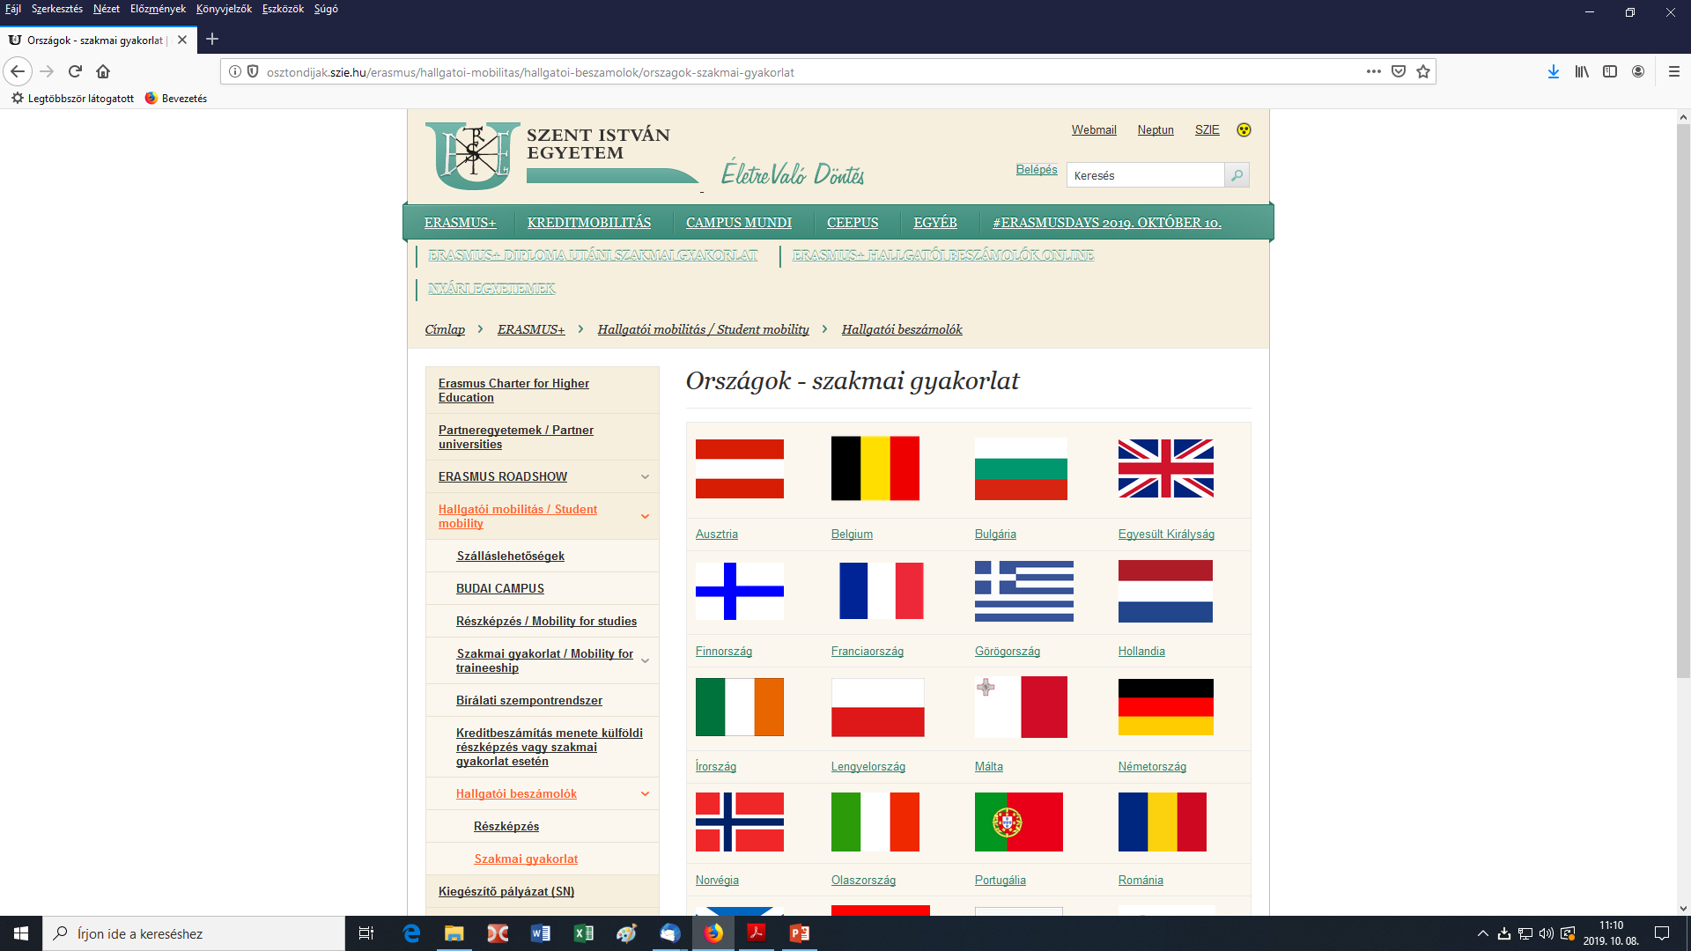
–––––––––––––––––––––––––––––––––––––––––––––––––––––––––––––––––––––––––––––––––––––––––––––––––––––––––––––––––––––

Slide 17
Felkészülés a kalandra
Kulturális tudatosság; érdeklődés, nyitottság új kultúrák megismerése iránt
Nyelvi (szaknyelvi) felkészültség (OLS nyelvi teszt), önképzés!
Alapos tájékozódás a fogadóintézményről (szolgáltatások, bér, szállás, nyelvi képzés, stb.)
Korábbi Erasmus+ hallgatókkal, itt tanuló külföldi hallgatókkal beszélgetés, tapasztalataik meghallgatása – MOBILITEA
–––––––––––––––––––––––––––––––––––––––––––––––––––––––––––––––––––––––––––––––––––––––––––––––––––––––––––––––––––––

Slide 18
Egyéb mobilitási és külföldi ösztöndíj lehetőségek
CEEPUS program: Közép-Európai hálózati csereprogram
Campus Mundi (Európán belüli megpályázása esetén kötelező az Erasmus pályázat beadása is és szerződéskötés az egyetemmel!)
Stipendium Hungaricum –intézményközi kapcsolatok
Farmgyakorlat az USA-ba - OHIO program (kontakt: Dr. Vétek Gábor-Rovartani Tanszék)
Kreditmobilitás Európán kívüli tanulmányokhoz (kartól függő partnerekhez)

Slide 19
Linkgyűjtemény
http://osztondijak.szie.hu/erasmus/godolloi-campus-hallgatoi-mobilitas-student-mobility
http://tka.hu/celcsoport/2233/20-legjobb-dolog-az-erasmusszal
https://erasmusintern.org/
https://tka.hu/celcsoport/9409/hogyan-keress-szakmai-gyakorlati-helyet
: SZIE ERASMUS
–––––––––––––––––––––––––––––––––––––––––––––––––––––––––––––––––––––––––––––––––––

Slide 20
Köszönöm a figyelmet!
SZIE Központi Nemzetközi Főosztály
http://osztondijak.szie.hu/erasmus/godolloi-campus-hallgatoi-mobilitas-student-mobility
Erasmus+ kimenő intézményi koordinátor:
Farkas Beáta
Farkas.Beata.God@szie.hu
BUDA CAMPUS
Végváriné dr. Kothencz
Zsuzsanna
Kothencz.zsuzsanna@szie.hu
Fogadó óra: hétfő/ csütörtök/ péntek 9.00-11:30 között vagy előre egyeztetett időpontban
–––––––––––––––––––––––––––––––––––––––––––––––––––––––––––––––––––––––––––––––––––––––––––––––––––––––––––––––––––––

